Slide 1

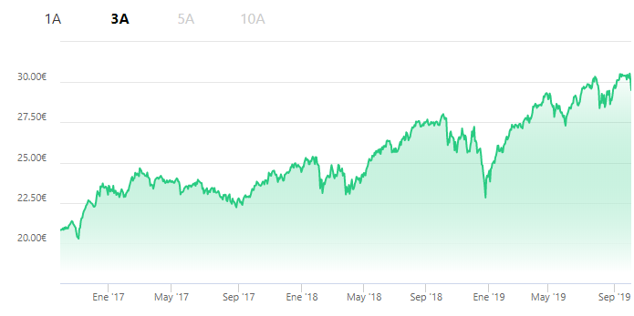





FONDO DEL MES RECOMENDADO PARA EL MES DE OCTUBRE DE 2019
VANGUARD US 500 STOCK INDEX FUND INVESTOR EUR ACCUMULATION
ISIN: IE0032620787
GESTORA: Vanguard Asset MGMT
CATEGORIA: RV USA Cap. Grande Blend.
RIESGO: 12,55%
GASTOS Y COMISIONES: 0,25%
Fuente: finect.com
“Fondo de gestión pasiva, indexado a RV usa capitalización grande blend”

